Slide 1
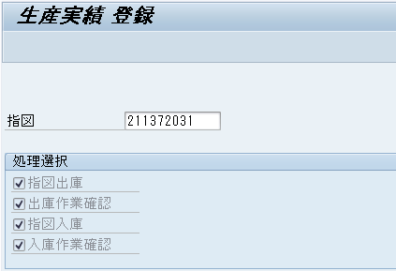
■ 半成品入庫作業（鹿島生産品） ■
鹿島より納品された半成品の入庫処理を行う
※入庫と一緒に部品の出庫を行う
1.BOSS上の入庫処理を行う
①BOSS_トランザクション『ZPP1011(生産実績登録)』を立ち上げる
②指図を入力して『Enter』を押す 又は 『実行』ボタンを押す

Slide 2
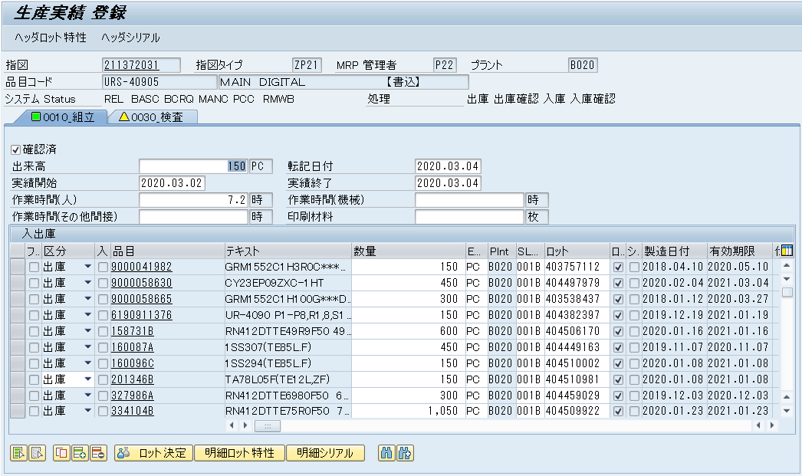
③『0010_組立タブ』が表示されるので『実績終了』の日付を今日以前の日に修正する
(開いたときは翌日の日付が表示されるので、当日とかに修正する)

Slide 3

④画面左下の『全選択』ボタンを押す

Slide 4
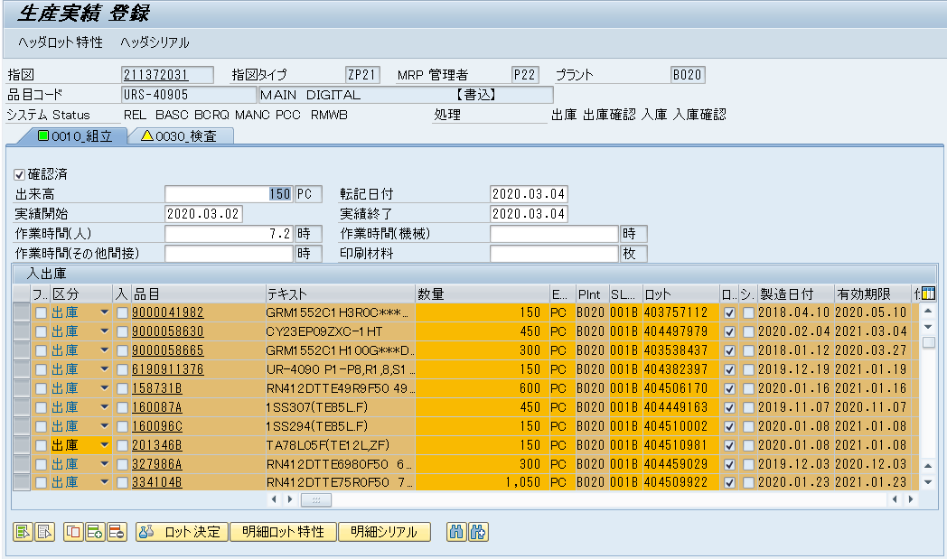
⑤『ロット決定』ボタンを押す

Slide 5
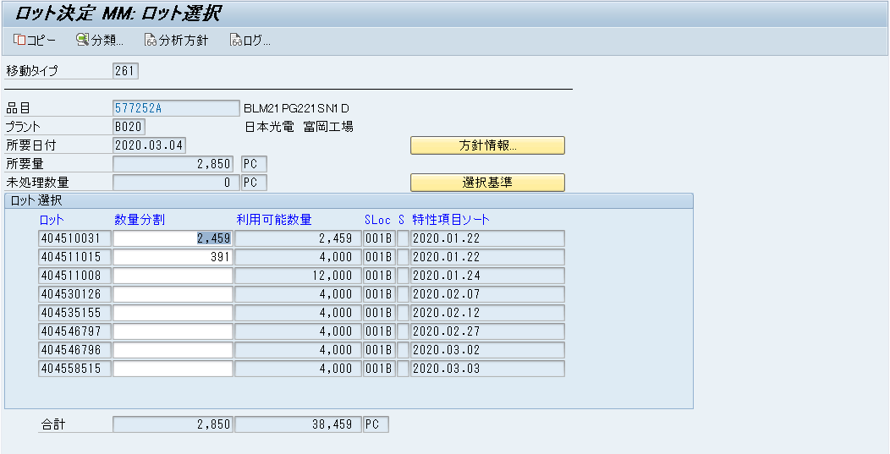
⑥ロット決定画面に変わったら、『コピー』を押す(部品のロット割付けを行う)
全てのロット割付けが終わるまで繰り返し画面が出続けるので『コピー』を押し続ける

Slide 6
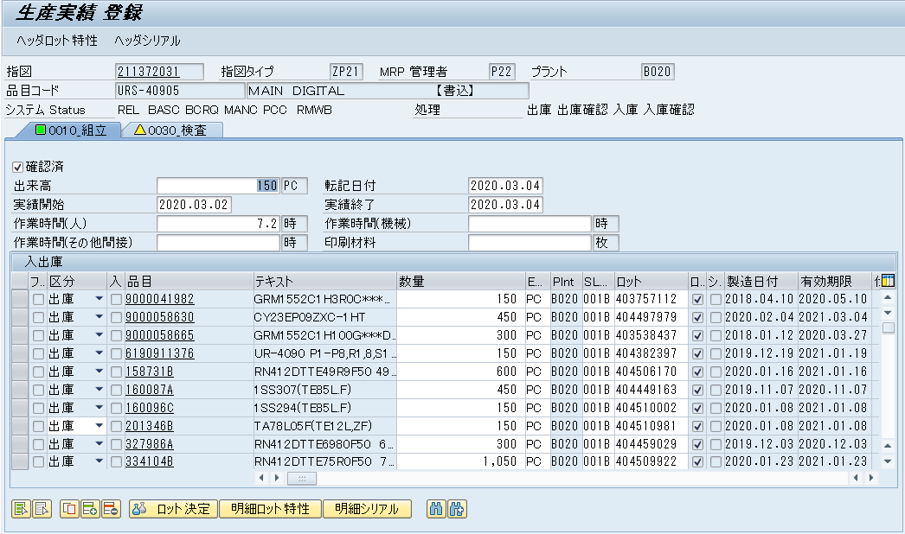
⑦画面が戻って、左上の表示が『ヘッダロット特性』になっていたら右側のタブ『0030_検査』に移動する

Slide 7
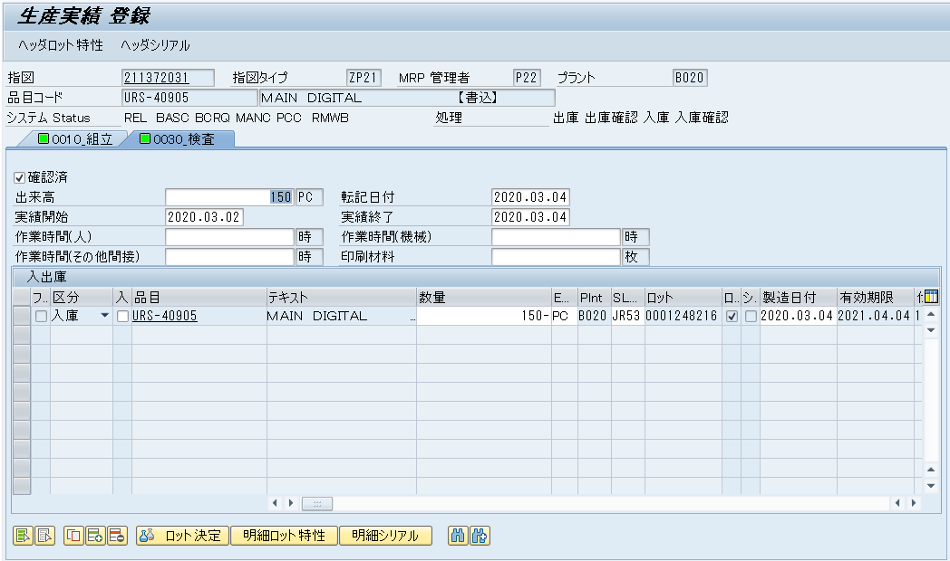
⑧『0030_検査』に移動したら『実績終了』の日付を今日以前の日に修正する
(開いたときは翌日の日付が表示されるので、当日とかに修正する)

Slide 8
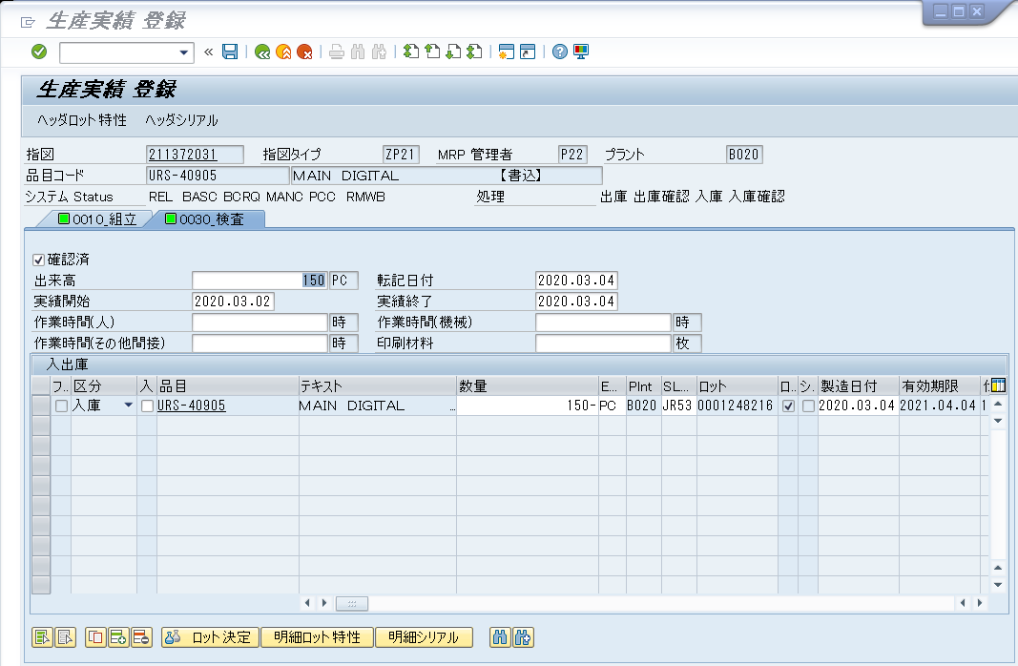
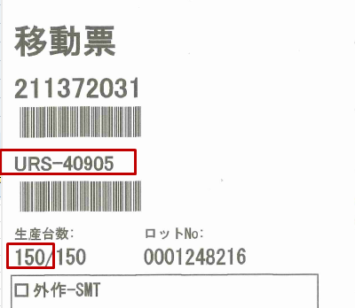
⑨移動票の品目と台数が画面上の表示と合っているか確認し、問題なければ『保存』ボタンを押す

Slide 9
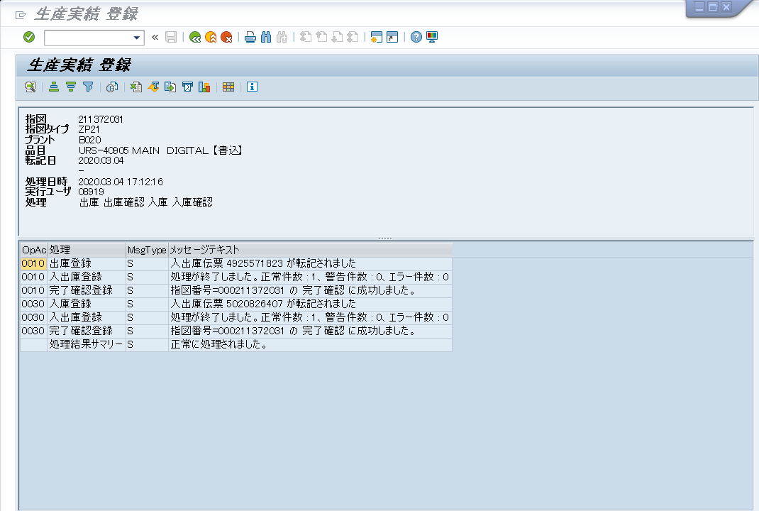
⑩以下の画面が表示されたらBOSS上の入庫処理完了
⑪続けて入庫処理する場合は『戻る』ボタンを押してして②に戻る

Slide 10

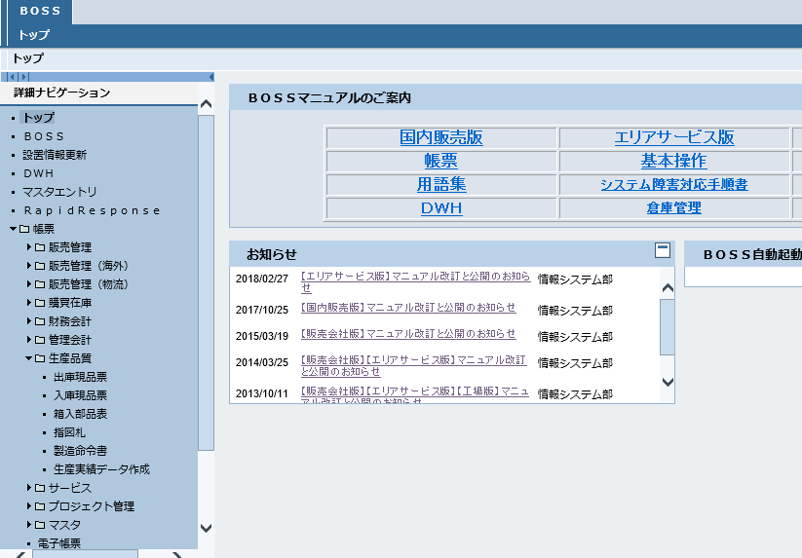
2.入庫現品票を印刷する（青紙）
①以下のプリンターを『通常使うプリンター』に設定する
②BOSS_詳細ナビゲーションメニューより『帳票』▶『生産品質』▶『入庫現品票』を選択する

Slide 11
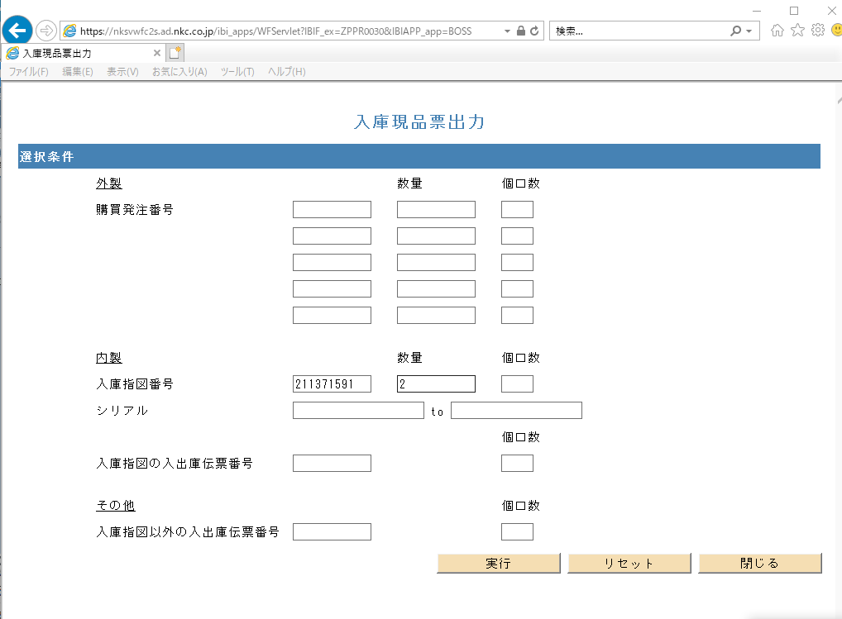
③入庫現品票出力画面が開くので、移動票に表示されている『指図』と『入庫数量』を入力して『Enter』又は『実行』

Slide 12
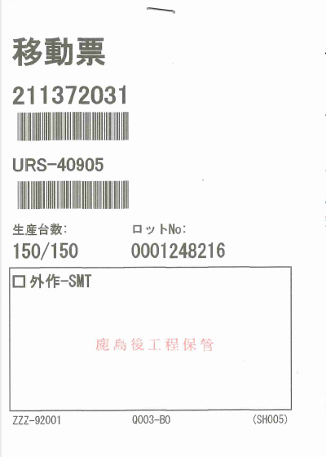
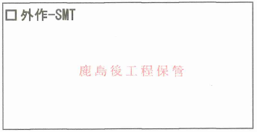
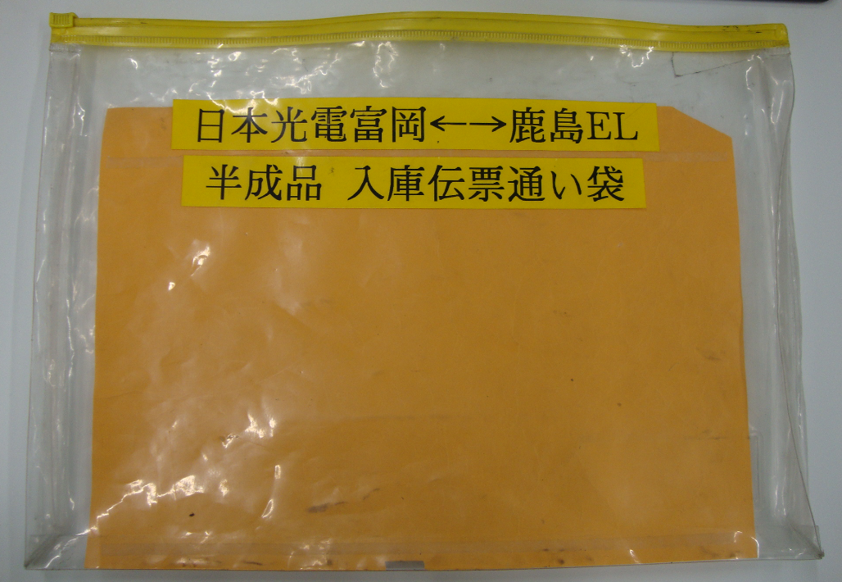
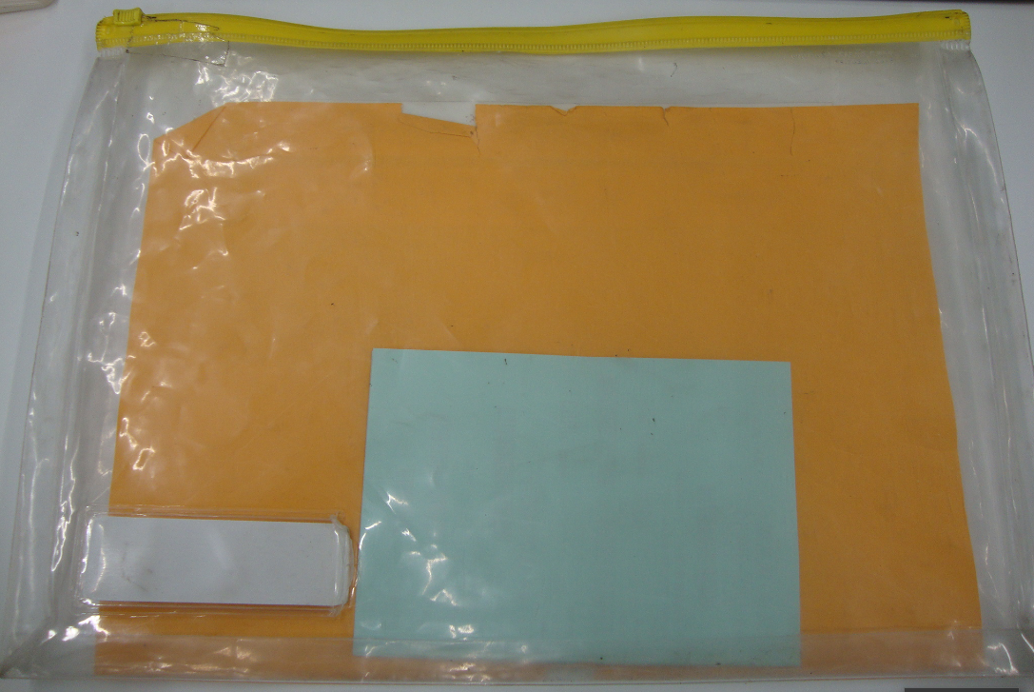
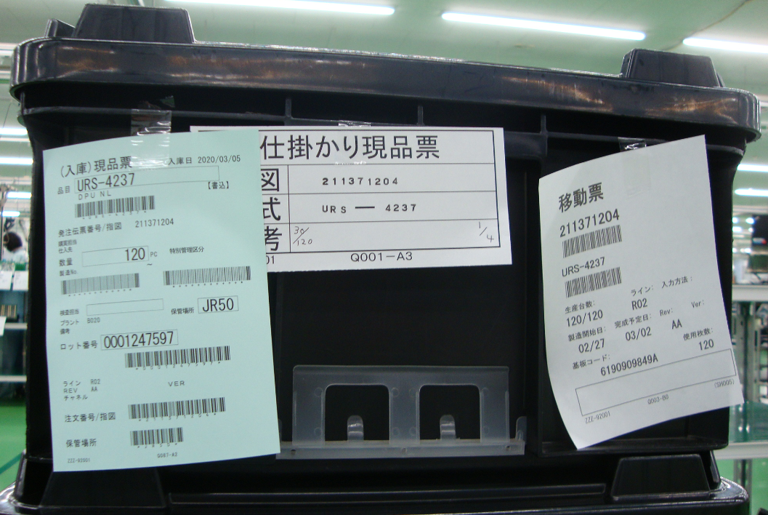
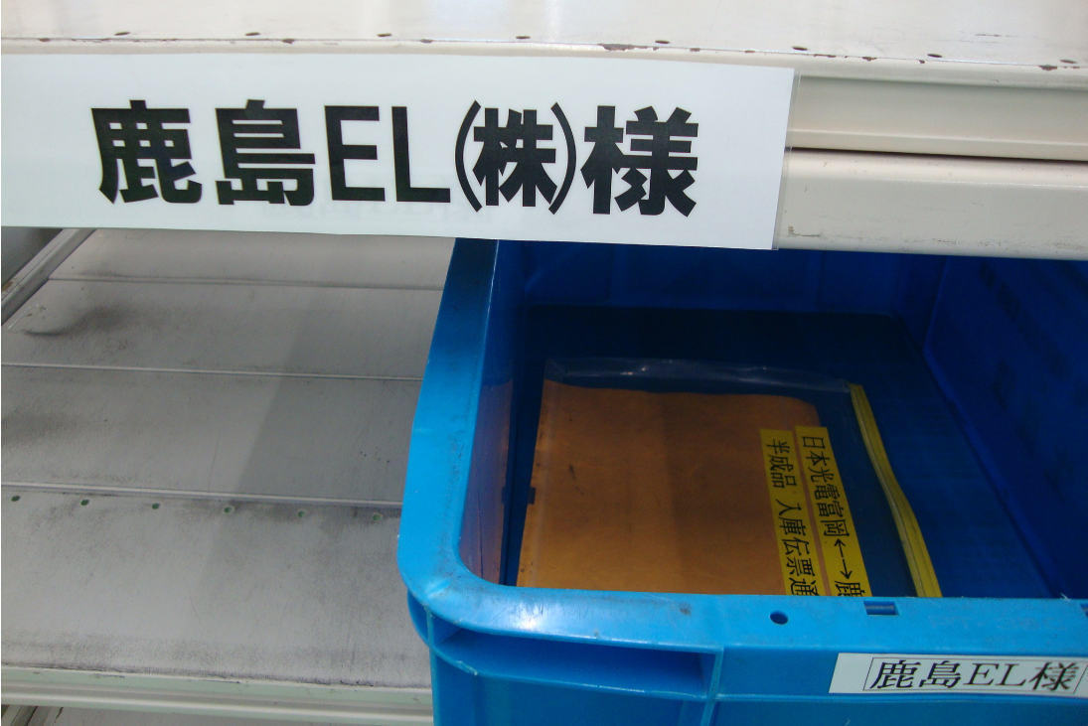
④出力された入庫現品票(青紙)を鹿島さんに渡す 又は 黒箱に貼る
(移動票)
・移動票に『鹿島後工程保管』の表示ある場合
入庫現品票を通いファイルに裏にして入れて所定の場所
に置く (翌日14：00頃 鹿島さんが来るまでに)
・移動票に『鹿島後工程保管』の表示ない場合
納品されたの黒箱に貼る
(貼る位置は黒箱側面の向かって左側)
(表)
(裏)

Slide 13
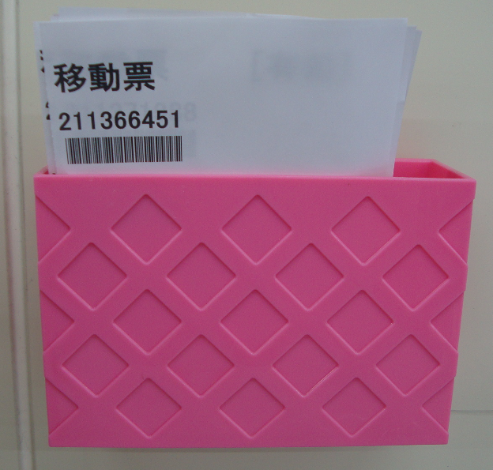
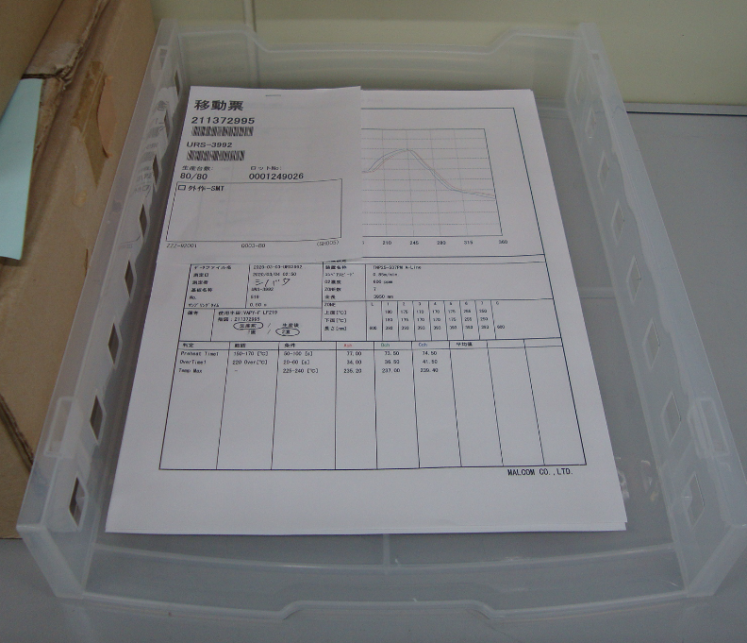
⑤入庫現品票出力が完了した移動票は専用のケースに入れる
・移動票のみ：濱田さん席後ろ側の壁に貼り付いているピンクのケース
・移動票+温度プロファイル用紙：上記ピンクのケースの下に置かれている白いトレーにそのまま入れる
・移動票のみ
・移動票+温度プロファイル用紙

